Slide 1
下 单 指 南
深 圳 市 北 泰 国 际 货运代理有限公司

Slide 2

目录
◆ 如何注册成为我司会员？
Part1
登陆网址 注册账号
Part2
新增订单
Part3
打印运单
Part4
选择报价
Part5
注意事项

Slide 3

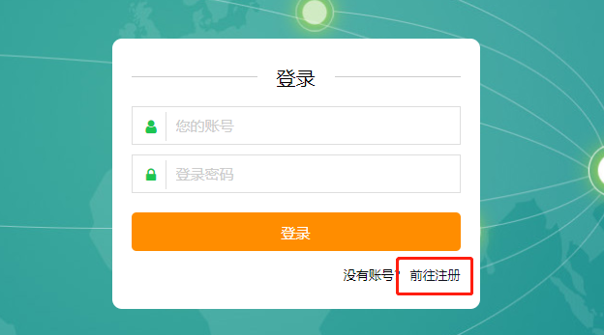
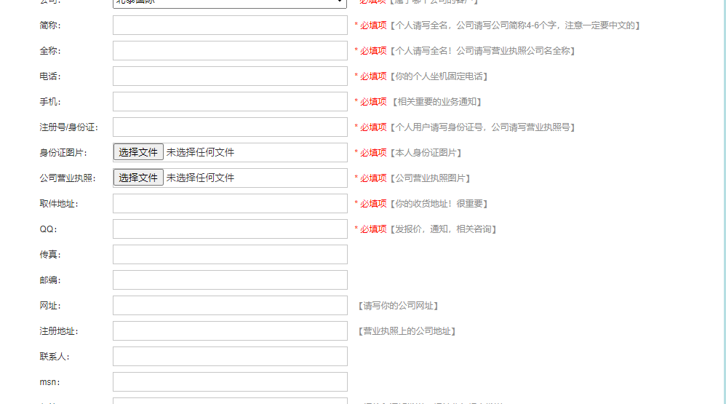

注册账号
在浏览器打开http://demo1.yiqnet.com/login.html
如上图，点击右下角用户注册，把信息填写完整后注册，联系我司跟单人员后台审核好即可。
私人用户必须提供身份证图片，公司用户必须提供营业执照图片。

Slide 4
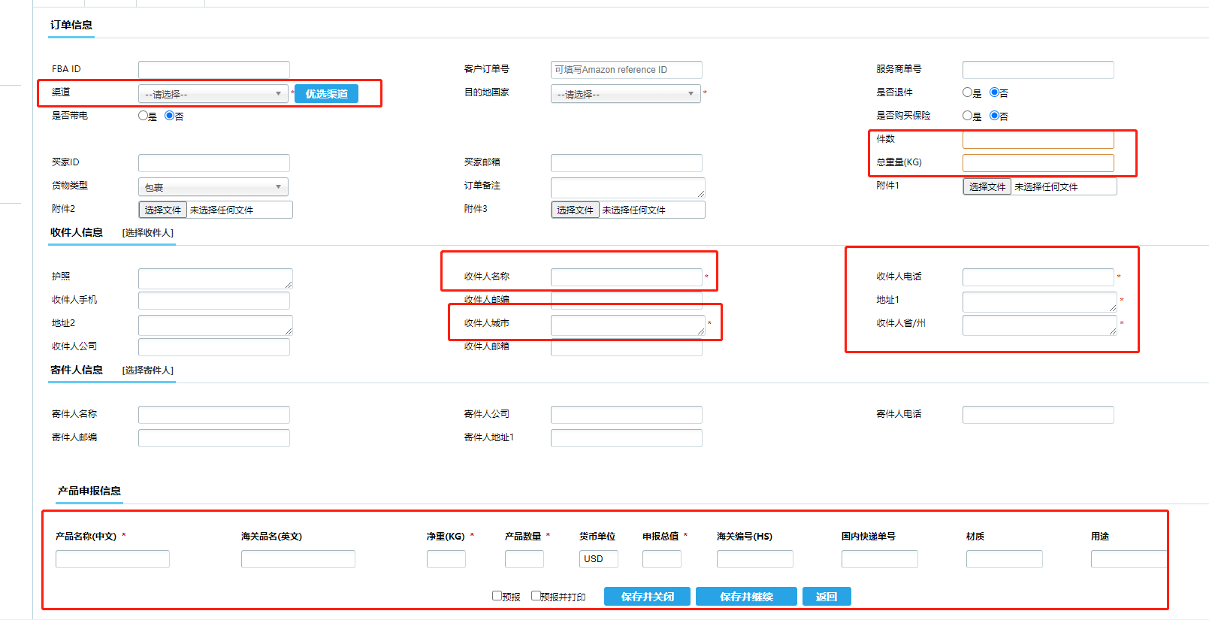
在公司网站相应页面登入客户系统点击在线订单（如图）
增加订单，选择渠道/目的地国家，填写红框内各栏目，其它栏目有的话也填写完整，然后添加配货，最后保存订单
（如图）产品申报信息重量请少写（各渠道供应商是按单上重量预收费的，复核重量后按实际的收取）
也可以批量上传订单。
如订单已经确定无误，可直接在系统点击预报并打印。然后保存并关闭。如仍未确认，可点击保存并关闭，在草稿订单再次编辑。确认后预报并打印。

Slide 5
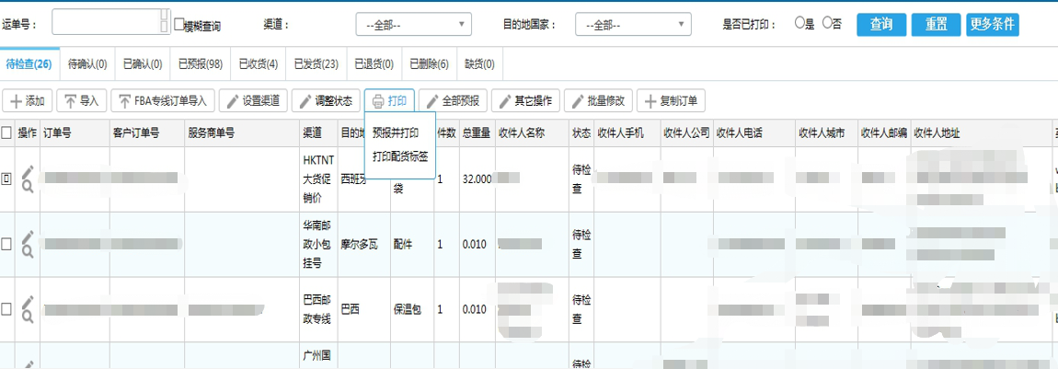
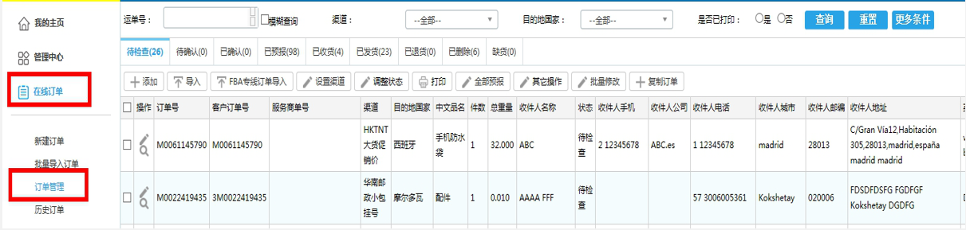


订单上传并打印
上一步保存订单后到订单草稿里选择订单号，提交预报并打印
（如图）在在线订单，订单管理里可找到所有订单，可以全部预报获取单号，也可以预报并打印标签
国际小包渠道，可以获得服务商单号
部分国际快递渠道，暂不能获得服务商单号（需发货至我司后获取）

Slide 6
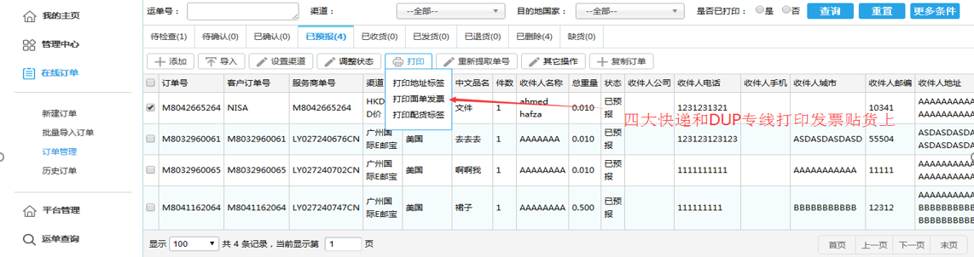

订单上传并打印
在已申请运单里，服务商单号，邮政小包和E邮宝等邮政渠道是最终号，可上传平台，其它国际快递单号是系统单号，需要我司操作后上传转单号再上传平台
各国际小包，国际快递可以打印地址标签，我司以订单号或是服务商单号为依据
国际快递除了打印地址标签还需要打印发票一式三张

Slide 7
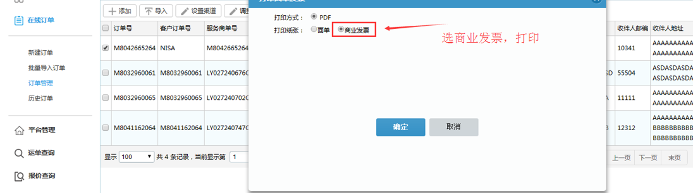
订单上传并打印
国际快递渠道地址标签选A4（3张）打印内容全选。
国际小包渠道地址标签按需选择

Slide 8
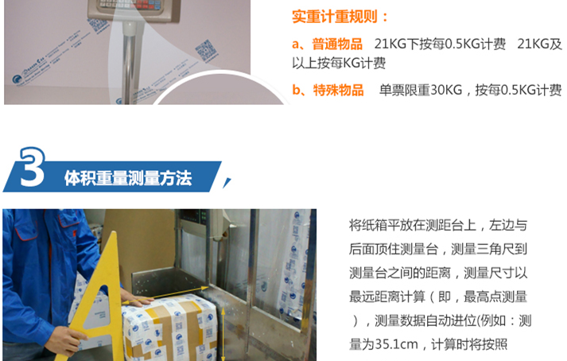
体积重测量方式
国际快递重量计算方法
国际快递小包裹按首续重0.5KG计算，
21KG以上货物按1KG进位，
取实重和体积重量大者为计费重，体积规格测量时
须按货面最高点测量！ 体积重计算公式为：
  长X宽X高/5000=KG
例：51CMX50CMX23CM/5000=11.73KG=12KG计费

Slide 9
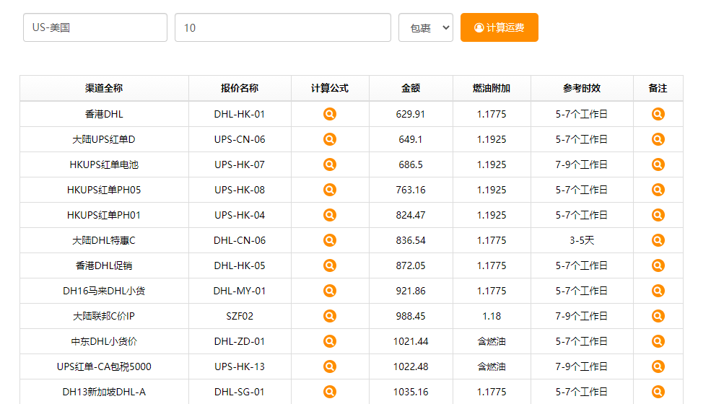
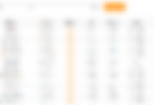
选择报价
我们在选择走货渠道时， 根据金额和递送时间去判断如何选择。（递送时间仅供参考）
以5KG货发往美国为例：
  香港DHL，价格最便宜，递送时间约为5至7个工作日
  香港DHL，代表的是香港DHL站点始发的价格
发货注意走货渠道始发地，不同始发地提取转运时间不同。

Slide 10
渠道说明-快递介绍
快递渠道适合所有跨境卖家，外贸工厂，外贸公司，私人物品寄送，快递清关完税后派送到门。
快递渠道多种分别是：DHL，FEDEX，UPS，TNT，EMS，ARAMEX，DUP及各种专线
这几个单词意思和国内顺丰，韵达，圆通，申通，中通等一样，是一个快递名称。
HK表示始发地为香港，CN表示始发地为大陆，SG表示始发地为新加坡。此类二字代码都是国家代码。
国际快递流程： 贵司查价下单-贵司贴好资料-货物到达我司-安排出货-转运-当地清关缴税-签收

Slide 11
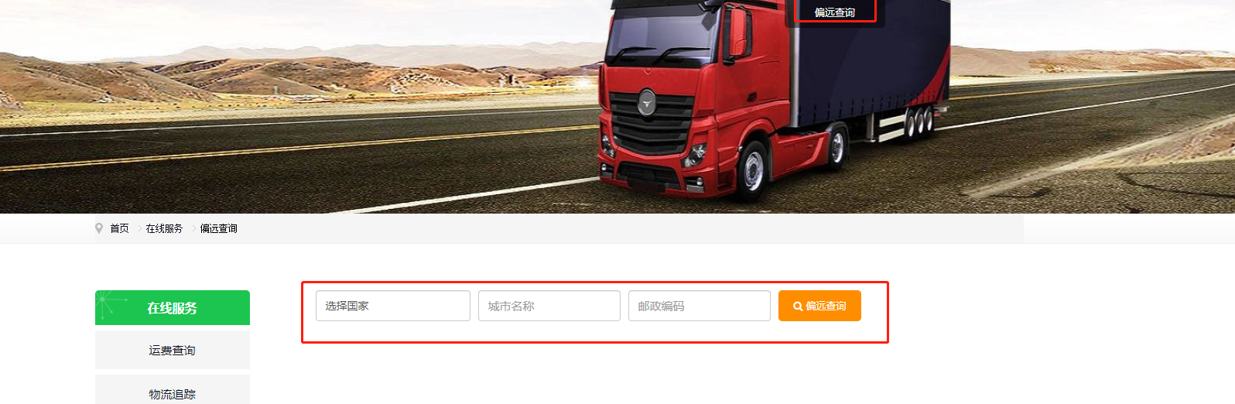
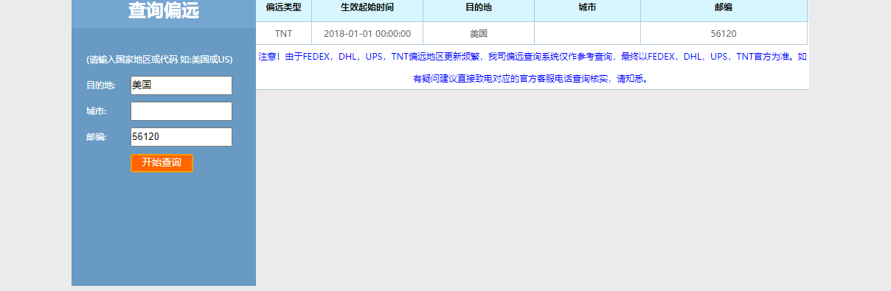

偏远查询
偏远即偏远地区 偏远地区会产生额外的偏远费用
不同快递偏远地区不一样 费用也不一样
在我司官网左侧栏目点击偏远查询
在偏远查询框输入国家城市邮编然后点击立刻查询
例如图中所示：美国
BUTTERFIELD 56120
每个价格的报价备注里都有说明偏远地区如何收费
偏远查询仅供参考，偏远费用以承运商账单为准，账单三个月内有效。

Slide 12
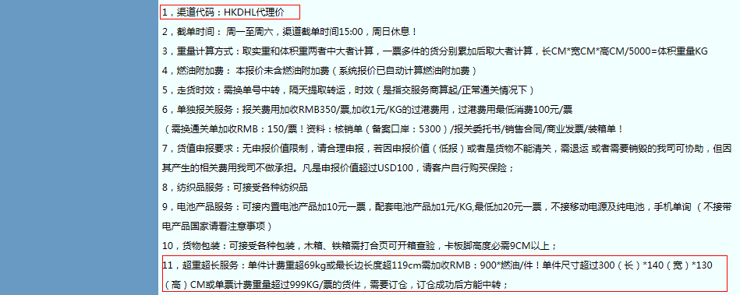
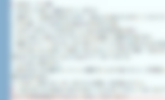
超长超重
如HKDHL代理价的限制和超长超重收费下图
各快递渠道对于货物尺寸限制不一样，在选择报价前，应查看报价备注。如超过尺寸或重量限制，将会产生附加费用。或不能走此渠道。

Slide 13


收件人需求
选择报价时，应注意收件人的时效要求，或清关要求，可根据我司网站递送时间作为参考。
  例如：客户需要4-6天签收，可选择大陆FED-IP周促销。
如国外指定承运商，要选择此承运商的渠道价格下单。
  例如：客户指定DHL，可选择HKDHL代理 ，大陆DHL-A价等。
带电货物部分渠道不接收，请认真观看查价备注后再进行选择。
  特殊物品如：仿牌，液体，纯电，粉末，请单询我司。

Slide 14
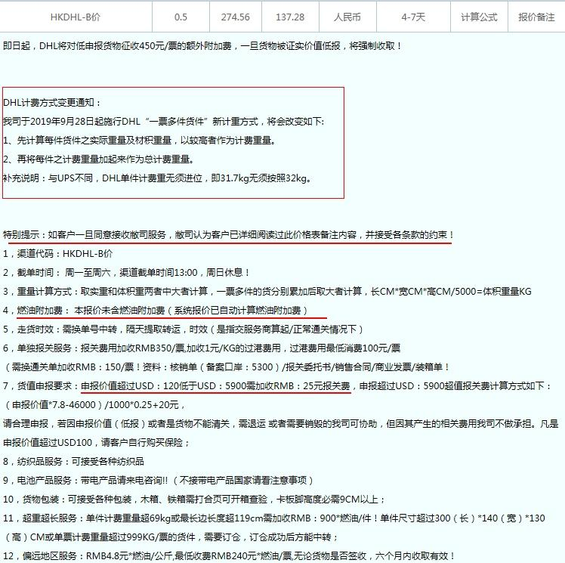
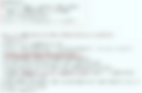
报价备注
报价备注是对这个价格的一个详细介绍。
这些介绍涉及这个渠道的额外杂费，货物种类是否接受等。
如有不明之处，欢迎咨询客服。

Slide 15
谢谢观看
http://demo1.yiqnet.com/login.html
北泰国际
2021/07/29

